Slide 1
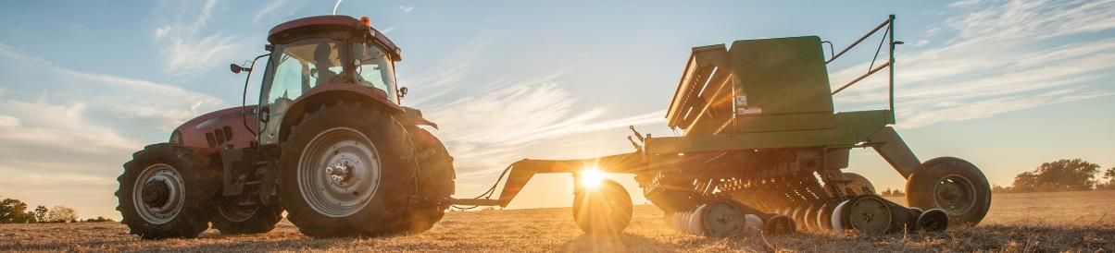

Enjeux et impacts du changement climatique pour mon exploitation - Comment être acteur ?
Support élaboré dans le cadre du projet ClimatCulteur – 2021/2022

Slide 2
Étape Plan d’action
Agir sur le bilan carbone de mon système d’exploitation
Support élaboré dans le cadre du projet REFLEX ClimatCulteur – 2021/2022

Slide 3

Proposition d’organisation :
DEMI-JOURNÉE 1
1. L’empreinte carbone : de quoi s’agit-il ?
2. Un parcours de progrès pour réduire mon empreinte carbone
3. Le marché du carbone : la valorisation des progrès
DEMI-JOURNÉE 2
4. Les leviers d’action pour mon exploitation
5. Les outils et leurs usages
6. La construction du plan d’action
Notes:
Plan de travail de la journée

Slide 4
PARCOURS DE PROGRÈS
MARCHÉ DU CARBONE
LEVIERS D’ACTION
PLAN D’ACTION
OUTILS
EMPREINTE CARBONE
DEMI-JOURNÉE 1
1. L’empreinte carbone : de quoi s’agit-il ?
2. Un parcours de progrès pour réduire mon empreinte carbone
3. Le marché du carbone : la valorisation des progrès
DEMI-JOURNÉE 2
4. Les leviers d’action pour mon exploitation
5. Les outils et leurs usages
6. La construction du plan d’action
Notes:
Plan de travail de la journée

Slide 5
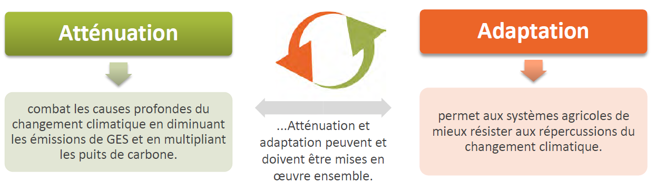
Proposition : commencer par le jeu des leviers
Sur la base du jeu des 7 familles Climat-culteur, dire si la carte est plutôt atténuation, adaptation ou les 2 !
On peut aussi demander de choisir un levier qu’ils ont mis en place et un qu’ils voudraient mettre en place, à positionner sur un axe
Notes:
Lien vers la fiche du jeu : https://opera-connaissances.chambres-agriculture.fr/index.php?lvl=notice_display&id=291479
Message : Climat-culteur parle surtout des leviers d’atténuation, mais qu’il existe aussi de nombreux leviers d’adaptation, et les uns ne vont pas sans les autres.

Slide 6

Jeu des leviers
Efficience CO2
On peut aussi demander de choisir un levier qu’ils ont mis en place et un qu’ils voudraient mettre en place, à positionner sur les axes.
Debrief :
Ce qui est facile pour les uns ne l’est pas pour les autres mais du coup on peut s’apporter des retours d’expérience!
Ce qui nous semble facile est déjà fait mais c’est un premier pas à valoriser !
On a quand même beaucoup de possibilités pour atténuer!
Cela permet des échanges autour de ce qui a permis la mise en place de tel ou tel levier, ou de ce qui freine.
Difficile à mettre en œuvre
Facile à mettre en œuvre

Slide 7
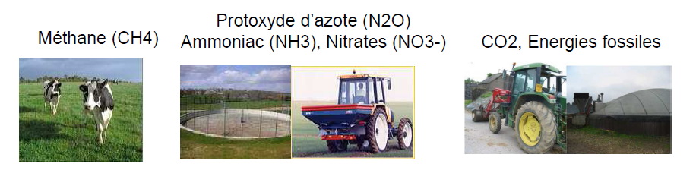
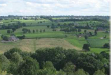

Performance environnementale :
2 types de leviers d’action
Émettre moins
Réduire les rejets, limiter l’utilisation de ressources
Compenser les émissions par le maintien et l’accroissement du stockage de carbone
Stocker plus

Slide 8
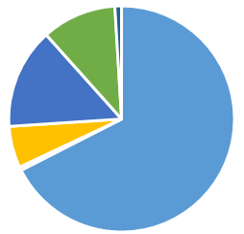
Principaux leviers en élevage avicole
En élevage avicole, l’aliment est le premier poste d’émission de GES.
La part de l’électricité dans les énergies consommées est très importante, notamment en lien avec la gestion de l’ambiance dans les bâtiments.
→ Il existe de nombreux leviers, plus ou moins coûteux, qui permettent de réduire les consommations d’énergie directe liées au bâtiment et à la consommation d’énergies fossiles.
effluents
alimentation
NRJ
On peut aussi :
→ Agir sur la gestion des effluents (gérer moins de déjections au bâtiment, stocker et épandre efficacement)
→ Agir sur la fertilisation (mieux maîtriser les apports azotés)
Notes:
Reprise du graphe présenté en détail dans la partie « Empreinte » (source ITAVI, diapo 22).
Message : les trois catégories de leviers d’action pour atténuer ses émissions de GES en élevage avicole sont 1/l’alimentation (émissions indirectes essentiellement) 2/ la gestion des effluents (émissions directes) et 3/ les consommations d’énergie (émissions directes). En vert, impact GES lié aux géniteurs => émissions indirectes

Slide 9
Exemples de leviers d’atténuation
Émettre moins
Baisser l’impact de l’alimentation
Formulation d’aliments multi-objectifs (pour les animaux de chair, les pondeuses et leurs géniteurs),
Baisser (encore) l’IC, ce qui réduit les intrants alimentaires,
Pratiquer l’alimentation multiphase, autoconsommer ses céréales
Choisir du soja certifié non issu de déforestation…
Baisser l’impact des déjections
Améliorer la gestion des effluents d’élevage : augmenter la fréquence de ramassage, compostage, couvrir au stockage.
Baisser (encore) l’IC, ce qui baisse aussi les déjections et donc les émissions à l’air (NH3 N2O…) au bâtiment, au stockage et à l’épandage…
Concevoir / rénover les bâtiments d’élevage en vue de réaliser des économies d’énergie

Slide 10
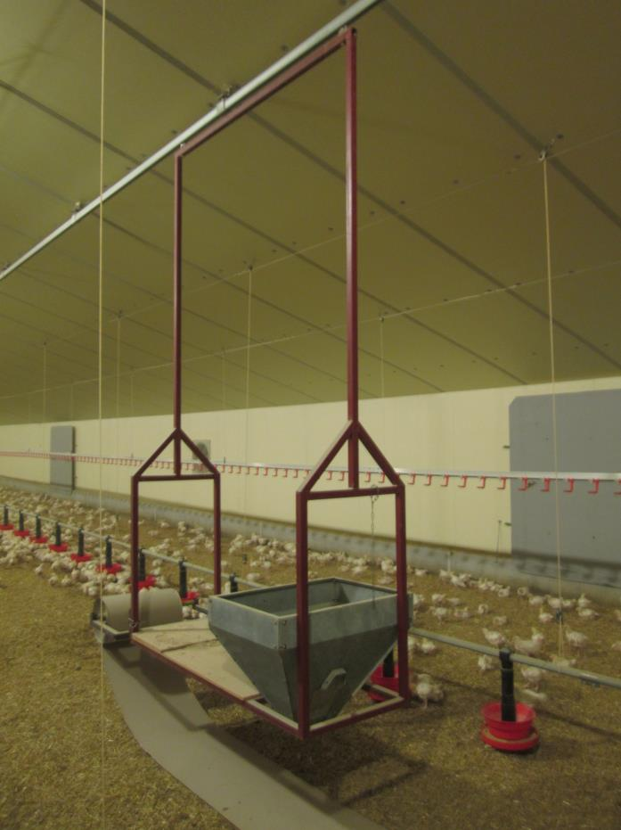
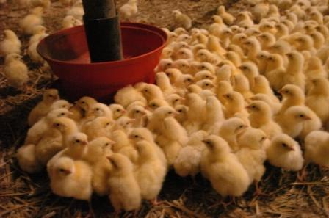
Émettre moins… ALIMENTATION
Mettre en place une stratégie nutritionnelle globale axée sur:
la réduction des teneurs en azote (et phosphore)
l’augmentation de la digestibilité des nutriments par l’évolution des matières premières et/ou l’utilisation d’additifs (acides aminés, enzymes)
Notes:
Message : objectif de la mise en œuvre d’une stratégie nutritionnelle globale = réduire l’excrétion azotée, source de N2O, par le levier alimentation.
Plusieurs techniques sont utilisées pour avoir une meilleure efficience des aliments :
- application de quantités de protéines adaptées,
- formulation en tenant compte de la digestibilité des nutriments,
- utilisation d’acides aminés de synthèse,
- ajout de quantités de phosphore adaptées,
- utilisation de phytases et d’autres additifs alimentaires,
utilisation d’une alimentation en phases : la composition de l’aliment est adaptée à l’état physiologique de l’animal.
Attention, la mise en place de ces techniques est indépendante du choix de l’éleveur qui reçoit son aliment directement de l’usine d’alimentation.
Source : Guide des bonnes pratiques environnementales d’élevage (RMT Elevage&Environnement)

Slide 11
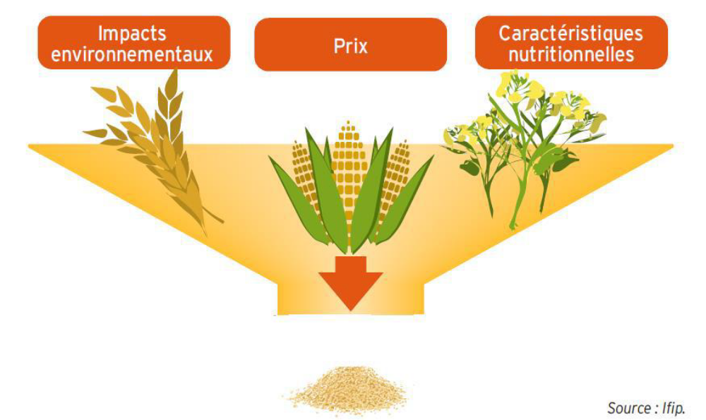
Émettre moins… ALIMENTATION
1/ Formuler des éco-aliments, FAF
Éco-aliments
- 9 à - 12 % d’impact sur le changement climatique
pour le poulet de chair
Notes:
Message : réduire ses GES en réduisant ses achats d’aliments et en formulant des éco-aliments, voire devenir FAFeur. Car les aliments achetés font partie des émissions indirectes de l’exploitation (production de matières 1ères, fabrication, transport) et pèsent lourd dans l’empreinte C.
Attention à la volatilité des cours, qui peut induire de très grandes différences entre matières premières.
La démarche s’adresse spécifiquement aux fabricants d’aliments souhaitant ajouter un objectif environnemental à leur processus de formulation, qu’il s’agisse d’une fabrication en usine ou directement à la ferme (FAFeurs). La conception d’éco-aliments requiert de disposer d’informations sur les impacts environnementaux des matières premières utilisées (données d’impacts environnementaux ECOALIM) et d’une méthode standardisée.
Source : Guide des bonnes pratiques environnementales d’élevage (RMT Elevage&Environnement)

Slide 12
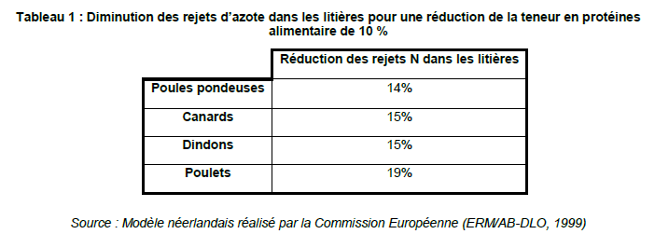
Émettre moins… ALIMENTATION
2/ Adapter les apports dans le temps (multi-phase)
L’insertion d’une étape d’alimentation pour les poulets de chair réduit l’excrétion d’azote de 15 à 35%
3/ Utiliser des acides aminés de synthèse
Notes:
Message : pour réduire l’excrétion azotée, 2 autres leviers possibles : adopter une conduite multiphase, et/ou utiliser des additifs comme les acides aminés.
L’utilisation d’acides aminés de synthèse vise à réduire, tout en le compensant, l’apport en protéines brutes comme le tourteau de soja. En effet les acides aminés de synthèse ont une digestibilité proche de 100%, bien supérieure à celle des acides aminés présents dans les matières premières comme le tourteau. Leur utilisation permet de réduire l’excrétion azotée (voir tableau) donc potentiellement les émissions de N2O à la gestion des effluents => jusqu’à 19 % de rejets d’N en moins chez les poulets.
Source : Guide des bonnes pratiques environnementales d’élevage (RMT Elevage&Environnement)

Slide 13
Liens utiles(alimentation)
Formulation d'éco-aliments
Alimentation en phase
Ajuster l'alimentation des volailles
Stratégie nutritionnelle
Utilisation des acides aminés de synthèse et de biosynthèse

Slide 14
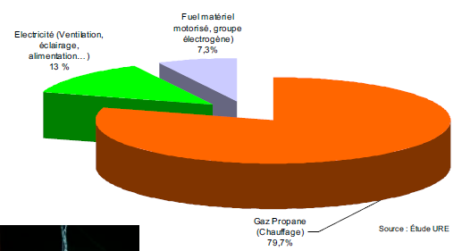
Émettre moins… CONSOMMATIONS D’ENERGIES DIRECTES
Le chauffage = 80 % de la facture énergétique
avec de fortes disparités entre élevages :
Poulet export > Canard > Poulet standard > Dinde > Poulet Label
Notes:
Message : le principal levier d’économies d’énergie - donc de réduction des GES - est : agir sur les dépenses de chauffage et d’électricité, en particulier sur l’optimisation du couple chauffage-ventilation !
Source ADEME, Étude URE 2008

Slide 15
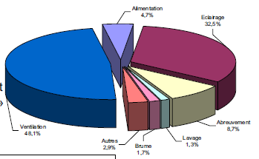
Émettre moins… CONSOMMATIONS D’ENERGIES DIRECTES
Électricité : pour un élevage fort consommateur en poulet de chair, c’est 21 kWh/m²/an
Notes:
Message : la consommation d’électricité est principalement liée à la ventilation (pour près de la moitié de la consommation) et à l’éclairage (32,5%). Pour réduire ses émissions, on revient à l’optimisation du couple ventilation/chauffage et à l’utilisation d’éclairage économe en électricité.
Les élevages les moins consommateurs sont autour de 5,4 kWh/m²/an, mais sans brasseurs d’air, ni éclairage naturel. Voir diapo suivante pour les économies d’électricité/chauffage.
Source ADEME, Étude URE 2008

Slide 16
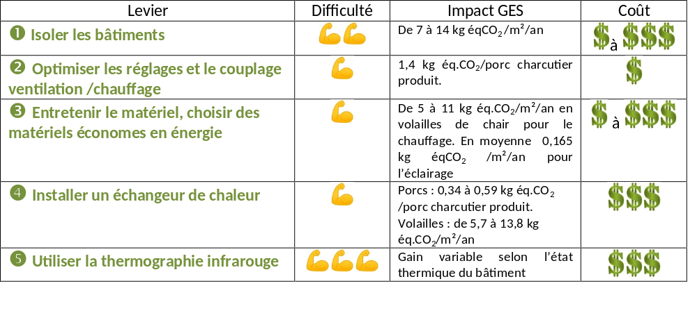
Un large panel d’actions d’économies d’énergie possibles !
Émettre moins… CONSOMMATIONS D’ENERGIES DIRECTES
1/ Réduire sa consommation de chauffage et d’électricité
1 kWh électrique consommé correspond à 0,084 kg éq. CO₂
1 t de propane consommé correspond à 3 543 kg éq. CO₂.
Notes:
Message : présentation de divers leviers pour réduire sa consommation de chauffage et d’électricité:
améliorer les outils de production (isolation des bâtiments, calorifugeage…),
choisir des équipements économes en énergie à l’investissement,
récupérer la chaleur lorsque cela est possible
bien entretenir le matériel (dépoussiérage des appareils de chauffage, récupérateurs et échangeurs de chaleur, nettoyage des réflecteurs de l’éclairage, étalonnage régulier des sondes, optimisation des réglages…).
Source : Fiche « Economies d’énergie Climat-Culteur »

Slide 17
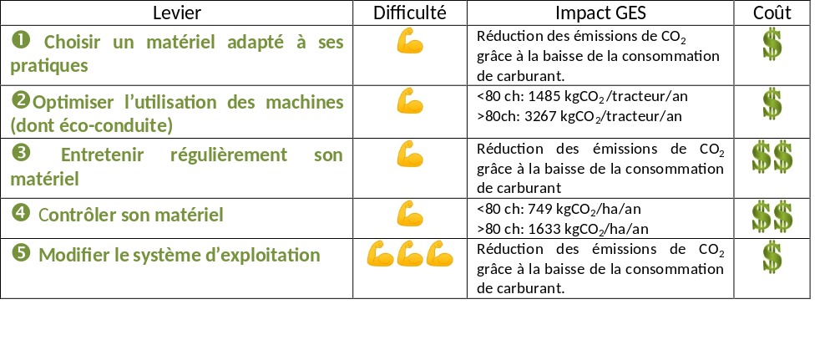
Un large panel d’actions d’économies d’énergie possibles !
Émettre moins… CONSOMMATIONS D’ENERGIES DIRECTES
Conso moyenne = 0,79 l de fioul/m²/an
2/ Réduire sa consommation de carburant
1 L de fuel consommé correspond à 3,07 kg éq. CO₂
Notes:
Message: réduire ses émissions de GES liées aux énergies directes, c’est aussi réduire sa consommation de carburant. Consommation moyenne de fioul en élevage avicole : 0,79 l/m²/an, soit 7,8 kWh/m²/an (Source ADEME, Étude URE 2008)
Détail des leviers de réduction de sa consommation de carburant :
Sur 7 500 tracteurs testés entre 1995 et 2006 sur banc d’essai, 40 % des tracteurs étaient surpuissants (source ADEME) => vérifier l’adéquation puissance/besoins
Privilégier la clim sans compresseur, ne pas attendre d’être en fond de cuve, lestage adapté, éco-conduite
Nettoyage et remplacement régulier des filtres à air, contrôle des injecteurs et réglage des soupapes, vérification de la pression des pneus, affûtage des pièces coupantes et graissage régulier des parties mobiles…
Banc d’essai moteur, suite à un contrôle et une conduite adaptée, le réglage peut engendrer une économie de 1,5 l/h de fioul, soit 400 à 500 €/an (source ADEME)
TCS, allonger la durée de pâturage, circuits courts, échange parcellaire
Source : Fiche « Economies d’énergie Climat-Culteur »

Slide 18
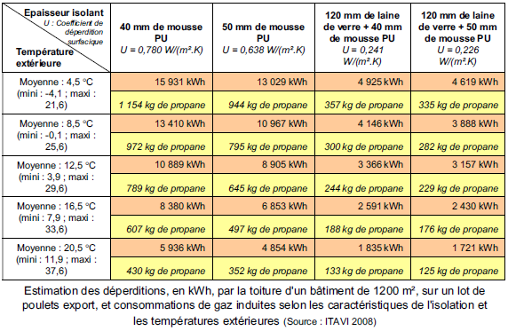
3/ Isoler les bâtiments
Émettre moins… CONSOMMATIONS D’ENERGIES DIRECTES
- 20 % soit 744 kg éq.CO₂
Notes:
Message : l’isolation est le premier facteur d’économies d’énergie. Le tableau indique que quelle que soit la température moyenne, 10 cm d’isolant en plus c’est presque 20 % de consommation de propane induite en moins !
Si on passe de 1154 à 944 kg de propane, c’est 744 kg éq.CO2 en moins ! (1 tonne propane = 3543 éq.CO2)
Source : ITAVI 2008

Slide 19
4/ Optimiser la ventilation et la température
Émettre moins… CONSOMMATIONS D’ENERGIES DIRECTES
La maîtrise des paramètres d’ambiance dans les bâtiments implique des consommations d’énergie importantes
Optimiser le couple ventilation / chauffage
La ventilation peut être à l’origine de 70 à 80 % des pertes de chaleur (Source : ADEME, Maîtriser l’énergie en agriculture, 2015)
Gérer les T° de consignes
T°_{c} chauffage = T°_{c}ventilation + 0,5°C
- 4,7 EQF* / place
- 2% GES
1 EQF : 1 équivalent litre de fioul = 2,56 kg éq CO2
Source : ACSE Grand Est 2020
Notes:
Message : après l’isolation, l’optimisation du couple ventilation chauffage est le second levier d’atténuation le plus impactant.
EQF = équivalent litre de fioul.
1 équivalent litre de fioul (EQF) = pouvoir calorifique d'un litre de fioul. Production de 1 litre de fioul = 1,27 EQF = 3,25 kg éq. CO2.
Source: « Mieux connaitre l’empreinte carbone et énergétique des systèmes agricoles du Grand Est », 2020

Slide 20
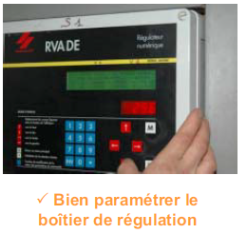
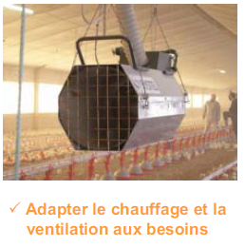
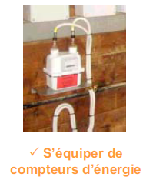
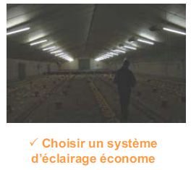
5/ Installer un récupérateur de chaleur par échangeur air-air
Émettre moins… CONSOMMATIONS D’ENERGIES DIRECTES
Consommation de gaz réduite de 25 à 60 % selon la capacité de l’installation + amélioration de l’ambiance du bâtiment + réduction des émissions de CO₂
6/ Utiliser des techniques de réduction des consommations
Notes:
Message: 2 autres leviers pour réduire ses émissions de GES et faire des économies d’énergie.
Échangeur de chaleur : en + de la réduction de la consommation de gaz pour le chauffage (de 25 à 60% selon la capacité et le nombre d’échangeurs dans le bâtiment, soit 1,6 à 3,9 kg de gaz / m²/an), il permet la réduction des émissions d’ammoniac, la réduction des émissions de CO2, et la réduction des émissions de poussières et des odeurs.
Sources : ITAVI 2008, L’énergie en volailles de chair, et Guide des bonnes pratiques environnementales d’élevage (RMT Elevage&Environnement)

Slide 21

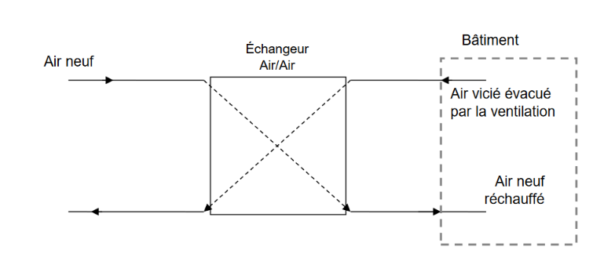
Exemple : investissement échangeur et récupérateur de chaleur
 | 2 échangeurs de 5000 m³/h pour 1 bâtiment de 1200m² | 1 échangeur de 15000 m³/h dans 2 bâtiments de 1200m² chacun
Coût échangeur (HT) | 8,3 à 10 € / m² | 23€ / m²
Consommation électrique | 13cts / m²/ an | 6 à 9cts / m²/an
Réduction consommation gaz | 1€ / m² / an | 2 à 2,4€ / m²/an
Source : RMT Élevage&Environnement
Notes:
Lien : http://www.rmtelevagesenvironnement.org/docs/fiches/gbpee/volaille/v-fiche-23.pdf

Slide 22

Liens utiles (économies d’énergie)
Isolation et étanchéité des bâtiments
Maîtrise de la ventilation et de la température
Techniques pour une réduction efficace de la consommation d’énergie
Ventilation économe en énergie
Chauffage économe en énergie
Échangeur de chaleur et autres techniques de récupération de chaleur
Pour avoir une idée de ce qui est possible : le guide BEBC

Slide 23
Émettre moins… PRODUIRE DES ENR
Pour les leviers d’atténuation appartenant à la famille « Produire des EnR », voir le diaporama correspondant dans la mallette Climat-Culteur (« 7_support énergie ») qui développe :
Photovoltaïque
Méthanisation
Bois énergie (avec un exemple en porcs et un en volailles)
Solaire thermique
Notes:
Si besoin de développer la thématique ENR, se reporter au diaporama correspondant « support énergie » dans la mallette ClimatCulteur.
Lien à la notice de téléchargement sur Opéra Connaissances : https://opera-connaissances.chambres-agriculture.fr/index.php?lvl=notice_display&id=293963

Slide 24
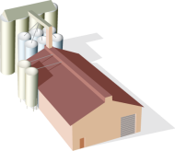
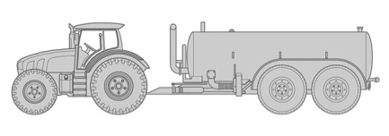


Émettre moins… GESTION DES EFFLUENTS
La chaîne des déjections : un élément clé des émissions gazeuses
NH₃
CH₄
N₂O
Bâtiment Stockage Épandage*
GES 5% (BL) – 24% (porc) GES 8% GES 6 %
NH₃ 33 % ⁽¹⁾ NH₃ 15 % NH₃ 30 %
En élevage porcin, près de la moitié des émissions de GES et la quasi-totalité des émissions d’ammoniac sont dues aux déjections. Le bâtiment est le premier poste contribuant aux émissions d’ammoniac.
*Engrais minéral et organique
Notes:
Message : la gestion des effluents est un poste clé dans la réduction des émissions de GES ! Les 3 postes d’émissions (bâtiment, stockage et épandage) sont présentés avec leurs émissions respectives de GES (CH4 et N2O) et d’ammoniac (NH3). C’est le bâtiment, quelle que soit la filière d’élevage, qui est le plus émetteur.
Source : CITEPA, présentation SPACE 2013 « Les émissions gazeuses en bâtiment d’élevage »
(1) Espagnol et Lagadec, 2009

Slide 25
Émettre moins… GESTION DES EFFLUENTS
Composter les effluents
Couvrir les fosses au stockage
Épandre avec enfouissement dans un délai court :
  jusqu’à moins 80% sur les émissions d’ammoniac à l’épandage
Valoriser efficacement ses effluents
130 kg éq.CO₂/ha
630 à 830 kg éq.CO₂/ha/an
Notes:
Message : la liste des leviers possibles pour réduire ses émissions de GES par une meilleure gestion des effluents. Les gains dans les cases oranges (source ACSE Grand Est).
On peut distinguer:
Gestion au stockage (bâtiments, fosses, acidification, compostage)
Gestion à l’épandage (valorisation efficiente, épandage rapide avec enfouissement)

Slide 26
1/ Composter ses effluents
Émettre moins… GESTION DES EFFLUENTS
Intérêts du compostage :
Limiter le tassement des tas de fumier évite de créer des conditions anaérobies et de limiter ainsi une production accrue de méthane (Lorinquer et al., 2015).
Réduction des émissions d’ammoniac de 70 à 90% au stockage
Réduction des odeurs libérées à l’épandage
3 catégories de compost :
- Compostage naturel => processus qui se déroule après une mise en tas de l’effluent, qui peut ensuite atteindre des températures supérieures à 70°C suivant les conditions de volume, d’humidité et de porosité
- Compostage par imprégnation => vise à mélanger un effluent humide (type lisier) avec un substrat carboné sec (type paille).
- Les procédés spécifiques adaptés à une taille industrielle avec aération forcée
Source : RMT Élevage&Environnement
Notes:
Message: le levier compostage est intéressant mais doit être étudié avec attention. Il nécessite de petits investissements.
- Système de compostage par aération naturelle : pour un bâtiment de 1000m², le chantier de compostage coûte entre 7,9 et 9,9€/T de fumier produit par an (8,8€ en moyenne) (150T de fumier / an)
Système de compostage par aération forcée : 6,2€/T de fumier, pour traiter le fumier de 4 bâtiments d’élevages de volailles de chair de 1000m² chacun (150T de fumier / bâtiment /an)
Source: Guide des bonnes pratiques environnementales d’élevage, 2019

Slide 27
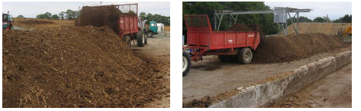
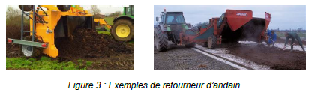
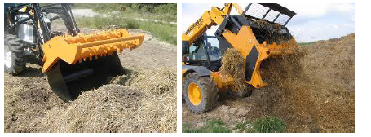
Système de compostage naturel :
Mise en andain
Retourneur d’andain
Godets aérateurs
Source : RMT Élevage&Environnement
Notes:
Le compostage des effluents (solides ou liquide) peut être réalisé au siège de l’exploitation sur une aire bétonnée étanche avec récupération des jus (humidification des andains ou épandage). Ceci est obligatoire s’il y a risque d’écoulement de jus et/ou incorporation de liquides : purins, lisier… Ce procédé peut également être mis en œuvre au champ pour les fumiers de volailles, de bovins et de porcs stockés au minimum deux mois sous les animaux ou en fumière. Il est alors interdit d'ajouter des effluents liquides au fumier composté (le fumier doit être « compact pailleux et non susceptible d’écoulements). Le terrain doit être plat et peu filtrant, le lieu doit changer chaque année (temps de retour minimum tous les 3 ans), tout en restant à proximité des parcelles d’épandage.
On obtient de meilleurs résultats en utilisant de la paille bien hachée, de bonnes proportions de fumier et en contrôlant la température et la teneur en humidité dans de longs andains étroits. Il est possible de mélanger les fumiers de volailles avec des déchets verts ; on donnera la préférence à des déchets ligneux, broyés, en évitant les tontes de pelouse. Ces déchets ligneux pourront être incorporés dans des proportions de 1 pour 1 (en masse).
(Source: Guide des bonnes pratiques environnementales d’élevage)

Slide 28
2/ Couvrir ses effluents au stockage
(couverture de fosse, bâchage des tas de fumier)
Émettre moins… GESTION DES EFFLUENTS
La couverture des effluents permet de :
• réduire les émissions d’ammoniac en limitant les échanges lisier/atmosphère,
• réduire les émissions de méthane selon le type de couverture,
• mieux conserver l’azote qui servira à la fertilisation des cultures,
• éviter la dilution des déjections par l’eau de pluie et optimiser les coûts d’épandage.
Bâchage des fumiers : de 0,17 € /m² bâche silo d’ensilage à 1,10 € TTC bâche géotextile
Couverture de fosse à lisier :
de moins 10% à moins 90 % NH₃
Réduction du volume d’épandage = de moins 20% à moins 30 %
Coût : 1 à 2 €/m³ lisier selon technique (souple, rigide)
Couverture naturelle de fosse (croûte) :
de moins 35% à moins 50 % d’ammoniac NH₃ et plus ou moins significatif sur le méthane CH₄ selon les techniques
Coût : nul mais demande des adaptations pour l’épandage
Notes:
Message: la couverture des effluents au stockage permet de limiter les émissions de N2O et CH4, et de préserver la valeur fertilisante des effluents.
Rappel : Le stockage au champ est interdit pour les fumiers mous, les fumiers mous à compacts, les fientes humides et les fumiers gras de volaille.
- Stockage FUMIER :
1/ Bâchage : Bâches géotextiles : 1,45 à 2,45 €/m² (TTC), Bâches de type toile tissée : 0,95 à 1,10 €/m² (TTC), Bâche pour silo d’ensilage : 0,17 à 0,24 €/m² (TTC)
2/ Construction d’une fumière : une plate-forme d’une capacité de 4 mois de stockage pour un bâtiment de 1 000 m² en volailles de chair produisant 150 t de fumier/an, aura une surface comprise entre 48 et 80 m² suivant le nombre et la hauteur des murs. L’investissement pour cet ouvrage est compris entre 1,6 et 3,5 €/t de fumier/an, en tenant compte d’un amortissement sur 10 ans.
Pour les élevages de poules pondeuses, il faut prévoir la construction d’un hangar de 3,3 à 6,7 m² de surface suivant le nombre et la hauteur des murs, pour 4 mois de stockage et 1 000 places, soit 20 t de fientes séchées/an. Le coût d’investissement varie entre 2,5 et 5 €/t de fientes/an, en tenant compte d’un amortissement sur 10 ans (hors frais financiers et hors subventions).
- Stockage LISIER : le prix d’une fosse à lisier, pour un bâtiment d’élevage de canards gras de 450m2, va de 16 500 à 18 000 euros.
Source: Guide des bonnes pratiques environnementales d’élevage, 2019

Slide 29
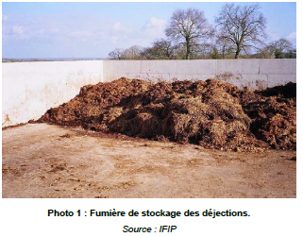
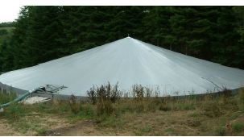
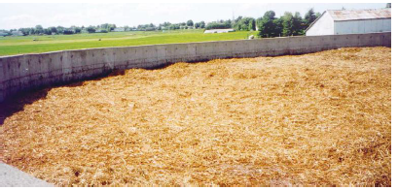
Couvertures :
Stockage au champ
Fumière de stockage
Des modalités permettent de limiter le lessivage de l’azote…
• En conditions hivernales classiques : bâche, couverture de paille et andain filtrant permettent de limiter l’humidification de
l’eau sous les tas et par conséquent l’entrainement de l’azote en profondeur dans les sols
• En conditions hivernales
très pluvieuses : couverture de paille est la modalité qui limite le plus le lessivage de l’azote.
Couverture souple de type chapiteau
Couverture de paille (élevage québecois)
Source : RMT Élevage&Environnement
Notes:
Stockage au champ : les études montrent un impact restreint et très localisé au regard de la faible superficie que représente le stockage d’un tas de fumier sur une parcelle.
• Moins de 10% de l’azote contenu dans les fumiers est susceptible de se retrouver dans les sols lors du stockage.
• Selon la forme chimique de l’azote, il est possible d’avoir un lessivage complet de l’azote ou un stockage dans les horizons superficiels du sol
Source stockage au champ: Le stockage du fumier et des fientes au champ : quelles modalités ? Paul PONCHANT, ITAVI, Journée Nationale des Professionnels Volailles, Novembre 2017
Le coût indicatif pour l’achat d’une couverture souple de fosse est variable suivant les modèles. Ainsi pour une couverture chapiteau, le coût d’investissement (hors pose) se situe entre 0,9 et 2,9 € (HT)/m3 de lisier stocké/an (1,9 €/m3/an en moyenne), pour un élevage de canards de 1 000 m². Pour une couverture tendue à plat, il faut compter (hors pose) 1,2 à 2,6 € (HT)/m3 de lisier stocké/an (1,9 €/m3/an en moyenne), pour un élevage de
canards de 1 000 m². Pour une couverture flottante, il faut compter (hors pose) 0,4 à 1,3 €/m3 de lisier stocké/an (0,9 €/m3/an en moyenne), pour un élevage de canards de 1 000 m². Pour une couverture gonflée, il faut compter (hors pose) 1,8 € (HT)/m3 de lisier stocké/an, pour un élevage de canards de 1 000 m². Et Pour une couverture de type bâche camion, il faut compter environ 1 € (HT)/m3 de lisier stocké/an (hors pose), à 2 € (HT)/m3 de lisier stocké/an (pose comprise), pour un élevage de canards de 1 000 m².
Source : Guide des bonnes pratiques environnementales d’élevage, 2019

Slide 30
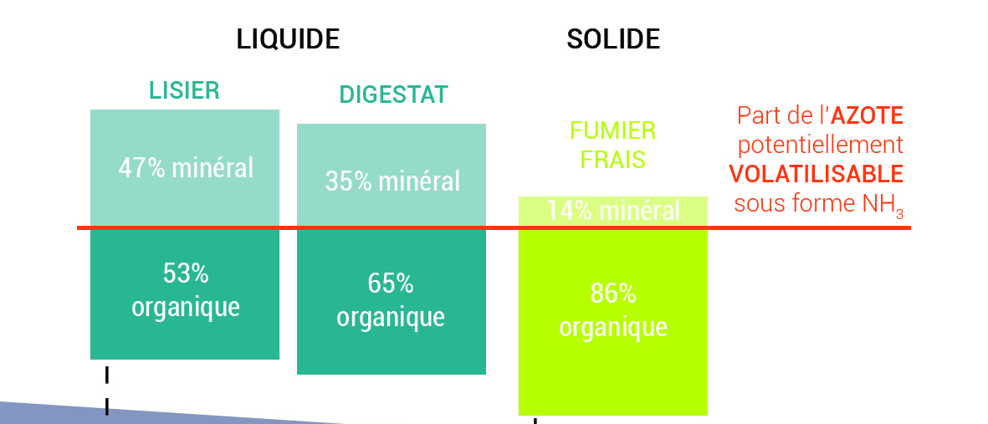
3/ Épandre avec enfouissement dans un délai court
Émettre moins… GESTION DES EFFLUENTS
Connaître son effluent pour valoriser au mieux sa matière organique comme fertilisant azoté … … et adapter ses pratiques d’épandage !
Plus l’enfouissement est rapide, moins les pertes par volatilisation sont importantes, + l’apport sera valorisé par la culture.
Pertes engendrées = 0,73 € / unité d’N
Source : Données CA Lorraine (2017)
Notes:
Message : la part de l’azote soumise à la volatilisation est différente suivant l’effluent. Plus la fraction d’azote sous forme minérale est importante, plus le risque de volatilisation ammoniacale est accrue, donc plus les émissions de GES sont importantes. Importance de bien connaitre son effluent pour le valoriser correctement sur ses surfaces et adapter ses pratiques d’épandage au risque de volatilisation. Pour le calcul de pertes économiques engendrées par cette perte, la base est de 0,73 € par unité d’azote.
Source : CA Lorraine

Slide 31
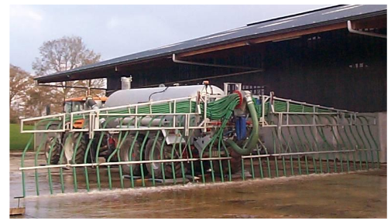
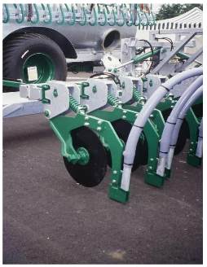
Matériels techniques d’enfouissement à l’épandage
Épandeur en bandes par pendillards
- 30 à 65% volatilisation NH3 selon la composition du lisier, les conditions climatiques, le type de sol et le couvert végétal.
Enfouisseur / injecteur
- 60 à 90% volatilisation NH3 selon la teneur en matière sèche du lisier, les conditions climatiques, le type de sol et les conditions de culture.
Source : RMT Élevage&Environnement
Notes:
Il faut compter autour de 70000 € d’investissement pour une tonne de 15,5m3 et une rampe à pendillards de 12m (49 000€ + 21 500€, APCA 2018). Le coût global, en comptabilisant la main d’œuvre serait d’environ 112€ par hectare d’épandage (APCA, 2018).
Il faut compter autour de 72 000 € d’investissement pour une tonne de 15,5m3 et un enfouisseur de 4m (49 000€ + 22 500€, APCA 2018). Le coût global, en comptabilisant la main d’œuvre serait d’environ 146€ par hectare d’épandage (APCA 2018).

Slide 32
4/ Valoriser efficacement ses effluents
Émettre moins… GESTION DES EFFLUENTS
1/ Répartir les éléments P et K et réduire les achats d’engrais phosphatés ou potassiques
Prioriser l’épandage sur les surfaces les plus exigeantes en P et K
Si nécessaire, réduire la quantité épandue pour couvrir uniquement le besoin en P et K (10 tonnes /ha de fumier suffisent).
2/ Ajuster l’apport d’azote organique au besoin de la culture => nombreux OAD et leviers fertilisation
Prendre en compte le rendement objectif !
630 à 830 kg éq.CO₂/ha/an selon le type de MO, jusqu’à 53 € gain/ha
Notes:
Message: une bonne répartition des effluents = une bonne valorisation = source d’économies ! Adapter les apports aux objectifs de rendement, qui peuvent varier en fonction de la parcelle, et d’une année sur l’autre.

Slide 33
Liens utiles (gestion des effluents)
Adapter la gestion des fumiers/lisiers au bâtiment (volailles)
Compostage des effluents
Stockage des effluents liquides (lisiers) - Approche générale
Épandage de lisier – Approche générale
Caractérisation des effluents de volailles
Je gère le lisier de poules pondeuses du stockage à l’épandage

Slide 34
- Ajuster les apports (aux besoins des plantes, aux objectifs de rendement, utiliser des OAD…), bien connaitre ses engrais organiques pour les valoriser au mieux…
- Gérer les applications pour limiter les pertes par lessivage, volatilisation, lixiviation (enfouissement, dates d’apports, formulations, fractionnement, conditions météo…)
- Introduire des légumineuses dans la rotation et comme culture associée pour limiter les apports d’azote minéral
Émettre moins… FERTILISATION
Les engrais arrivent sur l’exploitation avec un poids en CO₂ important (émissions indirectes) + il y a souvent des pertes à l’épandage (émissions directes N₂O)
=> L’utilisation d’engrais de synthèse doit être la plus efficace possible pour à la fois réduire les achats et limiter les pertes
1 kg N₂O
=
298 kg CO₂ eq
Le GIEC donne les facteurs d’émissions suivants :
épandage d'engrais minéraux : 0,021 kgN₂O / kg d’N épandu
épandage d'engrais organiques (déjections animales, végétaux, compost,
boues de station d'épuration...) : 0,022 kgN₂O / kg d’N épandu
résidus de culture : 0,019 kgN₂O / kg d’N épandu
Notes:
Message : la fertilisation est source d’émissions de GES indirectes et directes. Il faut agir sur les 2 volets, c’est-à-dire sur les achats d’une part, et l’épandage d’autre part. Dans le cadre bleu, propositions de leviers pour réduire ses achats et aussi limiter les pertes. Voir diapo suivante si besoin d’aller + loin sur les pertes d’azote. Il faut bien avoir en tête la conversion associée au pouvoir de réchauffement global du N2O qui est 298 fois plus réchauffant que le CO2 !!!

Slide 35
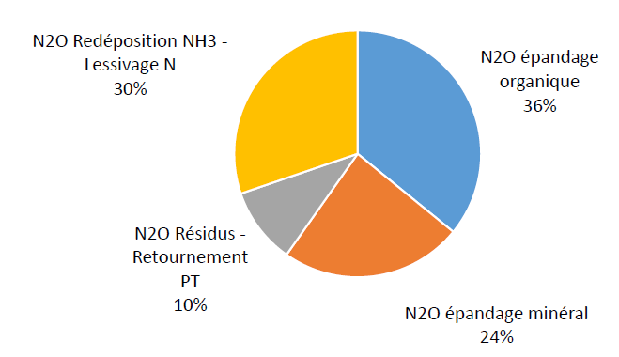
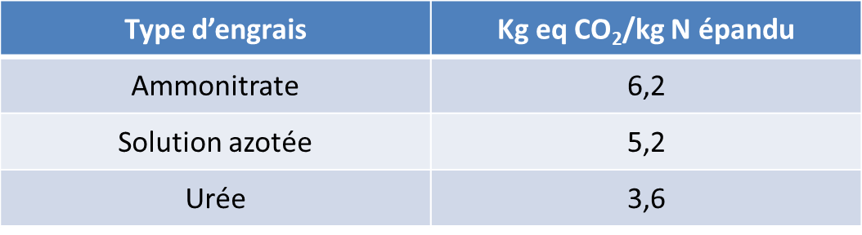
1/ Limiter les pertes
Émettre moins… FERTILISATION
Des pertes d’azote sont observées sur toute la chaîne de fertilisation des cultures :
À l’échelle d’une exploitation de 100 ha cultivés, 1 unité N évitée représente 1,26 t éq.CO₂ évités
Notes:
Message : les émissions de GES liées aux engrais sont indirectes (achats d’engrais source de CO2 lors de leur fabrication/transport) et directes (source de N2O à l’épandage).
Le N2O est le produit de plusieurs phénomènes en lien avec le cycle de l’azote. 30 % du N2O provient de la redéposition de l’ammoniac et du lessivage d’azote; 30% de l’épandage de matières organiques; 24% de l’épandage de fertilisants minéraux, et 10 % de la dégradation des résidus de culture et du retournement des prairies temporaires.
Il y a aussi des pertes d’azote par volatilisation ammoniacale : voir diapo 36 si besoin.

Slide 36
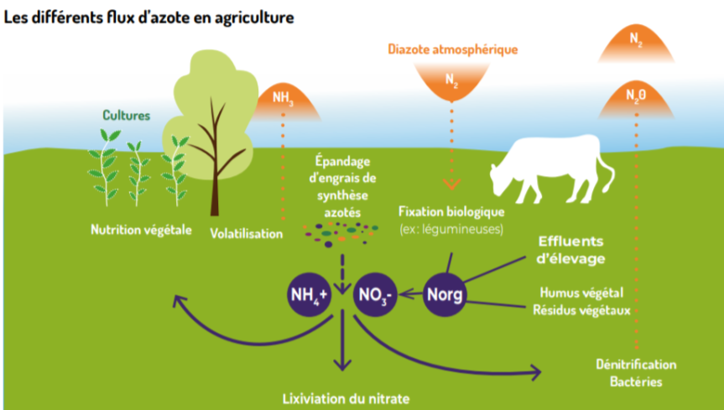
Volatilisation ammoniacale
>> Passage du NH₄⁺ adsorbé sur le complexe argilo-humique ou dissous dans la solution du sol vers sa forme gazeuse NH₃ émise dans l’atmosphère
>> Se produit à la surface du sol à partir d’une source d’azote ammoniacal
>> Se produit rapidement après l’apport (qlqs heures à qlqs jours)
>> Influencée par :
  La forme de l’apport
  Les conditions d’apports : pratiques, propriétés du sol (pH, humidité de surface) et conditions climatiques (température, vent, pluviométrie)
Source : ADEME, 2019

Slide 37
1 bis / Limiter les pertes : influence de la forme de l’engrais azoté
Émettre moins… FERTILISATION
 |  | Exemple : Pour un apport de 80 U sur blé
Type d’engrais | % pertes potentielles de N sous forme NH₃ | Kg N sous forme NH₃ potentiellement volatilisable /ha | Soit en €/ha | Soit en kg éq CO₂
Urée 46 | 20 % | 16 kg N-NH₃ | 28,50 €/ha | 200 kg éq. CO₂
Solution azotée 39 | 10 % | 8 kg N-NH₃ | 16 €/ha | 100 kg éq. CO₂
Ammonitrate 33,5 | 3 % | 2,4 kg N-NH₃ | 5,50 €/ha | 30 kg éq. CO₂
Prix de l’unité : Urée : 452,50 €/t - Solution azotée : 287 €/t – Ammonitrate : 423 €/t (Source : cotations de l’engrais au 31/01/2025)
Notes:
Message: l’ammonitrate est la forme la moins sujette à la volatilisation donc la moins émissive, car l’azote qu’elle contient est 50 % sous forme nitrique, forme la plus efficiente car directement assimilable par les plantes. Malgré un coût supplémentaire, l’azote de l’ammo sera mieux valorisé, donc les émissions de GES moins importantes. L’urée sous forme 100 % uréique est particulièrement exposée à la volatilisation.
(base de calcul 1 uN = 12,6 éq.CO2)
Source : prix = cotations de l’engrais au 31/01/2025

Slide 38
2/ Réduire les achats
Émettre moins… FERTILISATION
Ajuster les apports aux besoins des plantes, utiliser des OAD
(ex: analyse d’herbe) et connaitre ses engrais organiques
pour les valoriser
Gérer les applications (enfouissement, dates d’apports, formulations…) pour limiter les pertes par lessivage, volatilisation…
Introduire des légumineuses (en mélanges notamment), des cultures à bas niveau d’intrants dans la rotation
1 uN/ha économisée =
12,6 éq.CO2/ha économisés
90 à 500 kg éq.CO₂/ha/an
jusqu’à 2100 kg éq.CO₂/ha/an
Notes:
Message : pour réduire les achats, plusieurs solutions à mixer => utilisation d’OAD pour évaluer les besoins, combinée à la valorisation par épandage efficient des engrais organiques produits sur la ferme, et à l’introduction de légumineuses et cultures pièges à nitrates.
Sources : INRAE, Pellerin, 2013 et ACSE Grand Est 2020

Slide 39

Stocker plus… SOLS
Les leviers de stockage de carbone dans les sols = des leviers de performance technico-économique !
Augmenter les entrées de carbone (stockage)
Favoriser les cultures à forte restitution de biomasse, maximiser la biomasse
Développer les couverts en interculture, CIPAN, CIVE (biomasse non exportée),
  Privilégier l’engrais organique à l’engrais minéral de synthèse (fumier, lisier, digestats, composts, …)
Diminuer les sorties de carbone (déstockage)
  Restitution des pailles, des résidus de culture
  Réduire l’érosion en faisant évoluer ses pratiques culturales : diminuer le travail du sol et les interventions par la rotation, agriculture de conservation…
  Maximiser la couverture du sol (éviter de laisser un sol nu trop longtemps)
Notes:
Message : le panel des leviers pour stocker plus de carbone dans les sols
Vidéo 4 pour 1000 : https://www.youtube.com/watch?v=8lZ0TIjA-fk

Slide 40
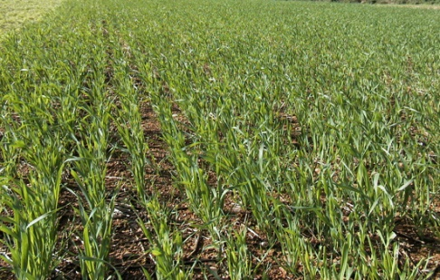
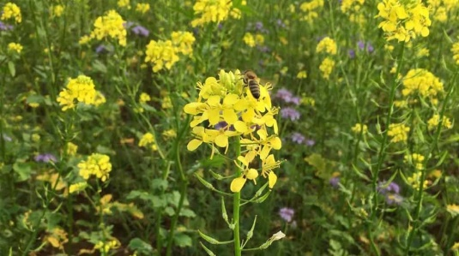
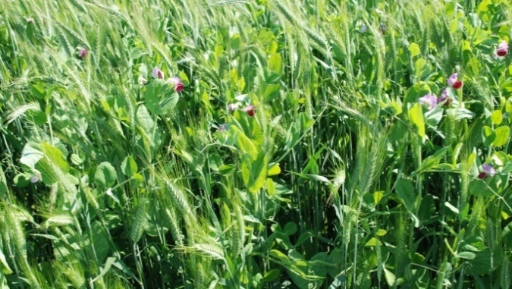
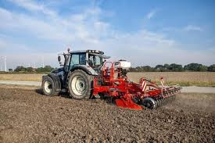
Pour stocker du carbone, il faut d’abord en restituer…
Stocker plus… SOLS
Par l’implantation de couverts avec légumineuses : engrais verts/CIPAN, qui améliorent la production de biomasse et le piégeage d'azote des couverts (semis précoce, mélanges avec légumineuses…), en cultures associées et intermédiaires
Par les cultures et résidus de culture (production de biomasse)
600 à 2100 kg éq.CO₂/ha/an
1500 à 2000 kg éq.CO₂/ha/an
… et éviter de déstocker en limitant le travail profond du sol
300 kg éq.CO₂/ha/an
Notes:
Message : pour stocker du carbone, il faut d’abord en restituer, en réfléchissant le choix des cultures et intercultures. Il s’agit de produire de la biomasse sans l’exporter (voir diapo masquée suivante si besoin). Il faut aussi limiter le déstockage lié au travail du sol.
Cases oranges: gain GES potentiels (source Pellerin, INRAE 2013).
Lien vers Acacia, outil d’aide au choix et à l‘adaptation des couverts d‘interculture = tableur fonctionnant sous Excel ayant pour objectif d’aider à créer et mettre en oeuvre les couverts végétaux sur l’exploitation : https://gieemagellan.wixsite.com/magellan/acacia

Slide 41
Introduire plus de légumineuses dans les couverts
Stocker plus… des leviers Cultures
Augmentation des légumineuses dans les couverts
Baisse des achats d’intrants azotés
Achat de semences de légumineuses
Baisse du CO2 importé
Diminution de la charge fertilisation
Notes:
Pour animer : faire un arbre des avantages/inconvénients de l’implantation de légumineuses dans les couverts => il y a plus d’avantages que d’inconvénients… On peut reproduire l’exercice en animation en choisissant un autre levier avec la salle et en déclinant avantages/inconvénients sous forme d’arbre.
Pour plus de leviers cultures, voir le support 4_grandes_cultures_leviers sur la page Opéra connaissances du projet Climat-culteur : https://opera-connaissances.chambres-agriculture.fr/index.php?lvl=notice_display&id=293953

Slide 42


Stocker plus… HAIES & AGROFORESTERIE
Maintenir et gérer durablement l’existant :
Mettre en œuvre un Plan de Gestion Durable des Haies / Surfaces Agroforestières
Faire un diagnostic biodiversité
Développer l’agroforesterie et les haies :
Planter ou réhabiliter des haies
Mettre en place de l'agroforesterie intraparcellaire
S'intégrer dans une filière de valorisation économique de son bois et/ou de son carbone
Plan de relance « Plantons des haies »
Notes:
Message : panel des leviers de stockage carbone dans les haies et les arbres (agroforesterie)
Avec différents dispositifs d’accompagnement existants : le Plan de Relance « Plantons des haies », le projet Carbocage qui a abouti à la rédaction de la méthode Label Bas Carbone Haies qui calcule le carbone stocké et permet de le valoriser en crédits carbone (voir diapo suivante).
Pour plus de détails sur les crédits carbone, voir le support 3_marché du carbone sur l’Opera connaissances Climat-culteur : https://opera-connaissances.chambres-agriculture.fr/index.php?lvl=notice_display&id=293963
Vidéo complémentaire : « Grandes cultures et agroforesterie : 150 ha en agroforesterie dans la Nièvre » : https://www.youtube.com/embed/6n8nolqMOrw
Si besoin de développer les leviers haies et agroforesterie, se reporter au diaporama « 8_support agroforesterie » de la mallette ClimatCulteur : https://opera-connaissances.chambres-agriculture.fr/index.php?lvl=notice_display&id=293963

Slide 43
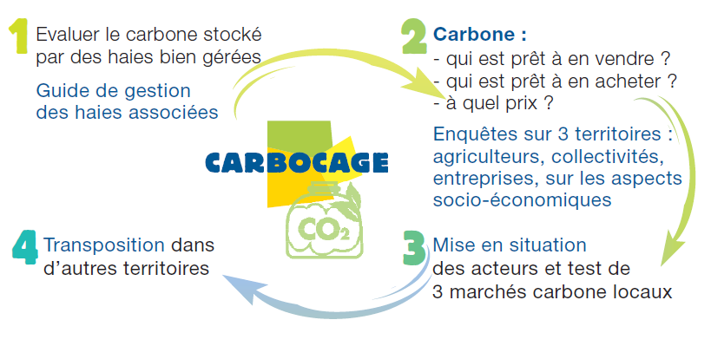
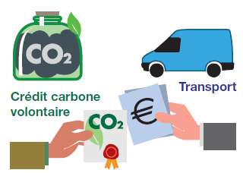


Quelle valorisation du carbone stocké par les haies ?
Source : Carbocage
Notes:
Message : exemple de valorisation du carbone stocké dans les haies et les surfaces agroforestières, grâce au projet Carbocage qui a permis de valider une méthode de calcul et de créer un outil dédié => le PGDH – PGDSAF (Plan de Gestion Durable des Haies/ Surfaces AgroForestières). On peut aujourd’hui être rémunéré pour la bonne gestion de ses haies sous forme de crédits carbone.
Pour plus de détails sur le déroulé d’un projet de valorisdation du carbone des haies, voir le support 3_marché du carbone sur l’Opera connaissances Climat-culteur : https://opera-connaissances.chambres-agriculture.fr/index.php?lvl=notice_display&id=293963

Slide 44

Mise en œuvre d’un levier d’action
Créer 2 équipes : une Ange, une Démon
=> L’équipe Ange donne tous les points positifs (avantages du levier, intérêts de sa mise en œuvre)
=> L’équipe Démon donne tous les points négatifs
(inconvénients du levier, freins à sa mise en œuvre)
Trouver ensemble des solutions
aux freins s’il y en a,
et lister les critères de réussite
Notes:
Analyser ainsi 3-4 leviers d’action en notant sur un paper board les avantages/intérêts/inconvénients/freins, puis animer un temps d’échanges sur les solutions et facteurs de réussite.

Slide 45
Pour conclure…
Temps individuel de réflexion
Lister 3 leviers qui vous semblent prioritaires pour votre exploitation. Prioritaires car : facilement réalisables, peu coûteux en temps et en argent, très impactant en termes de réduction GES...
Y ajouter 1 levier qui vous fait « rêver » ou qui vous semble farfelu.
Notes:
Utiliser le set pédagogique : https://opera-connaissances.chambres-agriculture.fr/index.php?lvl=notice_display&id=291453

